Slide 1
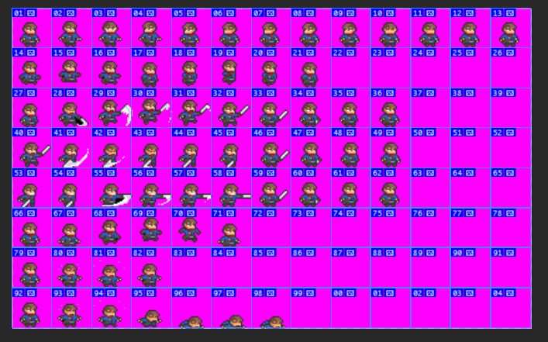
Flipbook
Texture는 한 장.
몇 번째 line의
Start지점 몇부터 end지점 몇까지가
점프 애니메이션이다.
Texture* texture;
Vector2Int size;
Int start = 0;
Int end = 0;
Int line = 0;

